Slide 1
by Hundstorfer Isabella
Notes:
Hallo und Herzlich Willkommen zu meine Referat über Kuba.
Vor diesem Referat habe ich mich eigentlich noch nie mit Kuba beschäftigt, da ich noch nie die Möglichkeit dazu bekommen habe.
Ich war noch nie in Kuba, deshalb kann ich die Natur nur den Fotos nach erahnen. Eines kann ich sagen für die Fotografen unter uns ist dieses Land sicher sehr interessant vor allem wegen den unendlichen und wunderschönen Stränden.
Fragen bitte am Ende des Referates stellen.

Slide 2
Disposition
Allgemein
Geschichte & Persönlichkeiten
Heute
Sehenswürdigkeiten
Notes:
Disposition
Ich habe mein Referat in unterschiedliche Punkte gegliedert.
Als erstes werde ich etwas über die Flagge erzählen, weiter werde ich mit ein paar Eckpunkte des Landes machen.
Danach werde ich über die Geografie und das Klima sprechen.
Weiter werde ich mit der Geschichte machen.
Dabei werde ich ein paar berühmte kubanische Persönlichkeiten vorstellen.
Dann werde ich einen Sprung zur heutigen Lage machen.
Zum Schluss werde ich ein paar Sehenswürdigkeiten vorstellen.

Slide 3
Allgemein
Flagge
Fakten
Geografie
Klima

Slide 4
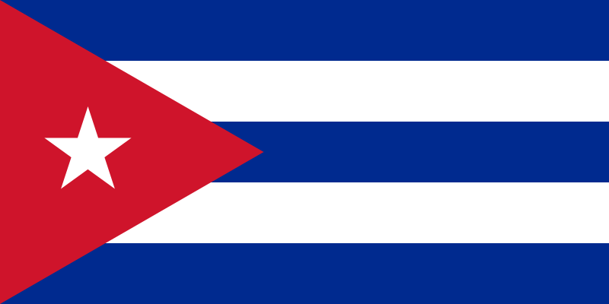
Flagge
Notes:
Flagge
Die Flagge Kubas wurde 1902 offiziell eingeführt.
Die Flagge besteht aus fünf gleich großen, horizontalen Streifen in den Farben Blau und Weiß.
Die drei blauen Streifen stehen für die östlichen, zentralen und westlichen Kolonialregionen,
die weißen Streifen stellen die die Reinheit und Tugend der kubanischen Bevölkerung dar.
Auf der linken Seite werden die Streifen durch ein rotes, gleichseitiges Dreieck überdeckt.
Die rote Farbe des Dreiecks stellt das Blut, das für die Unabhängigkeit vergossen wurde dar.
In ihm ist ein weißer, fünfzackiger Stern dargestellt der für die absolute Freiheit steht.
Der Stern befindet sich in einem imaginären Kreis, dessen Mitte auf dem geometrischen Schwerpunkt des Dreiecks liegt.
Übrigens sieht man im Hintergrund auch die Flagge Kubas.

Slide 5
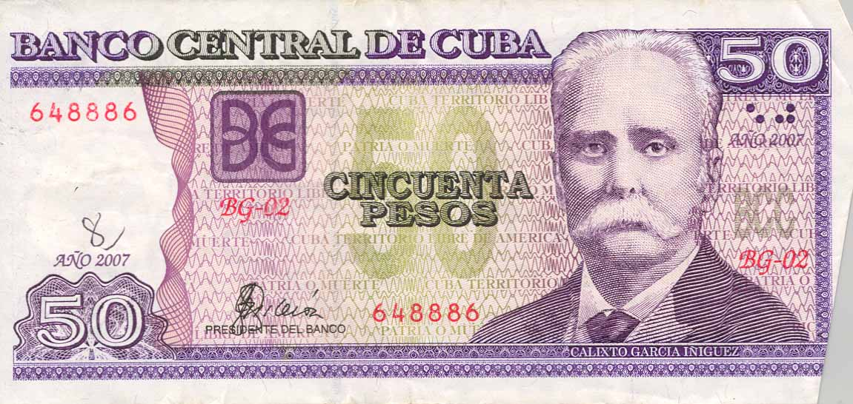
Fakten
Hauptstadt: Havanna
Fläche: 110 000 km²
Einwohner: 11 000 000
Währungen: Kubanischer Peso
Amtssprache: Spanisch
Notes:
Fakten
Die Eckpunkte Kubas.
Hauptstadt: Havanna
Fläche: 110 861 km² Fast so groß wie Schweiz und Österreich zusammen.
Einwohner: 11.350.000
Währungen: Kubanischer Peso
Amtssprache: Spanisch
Zeitzone: UTC -5, Sommerzeit UTC-4
Universal Time Coordinated, früher auch offiziell als GMT (Greenwich Mean Time) bezeichnet.

Slide 6
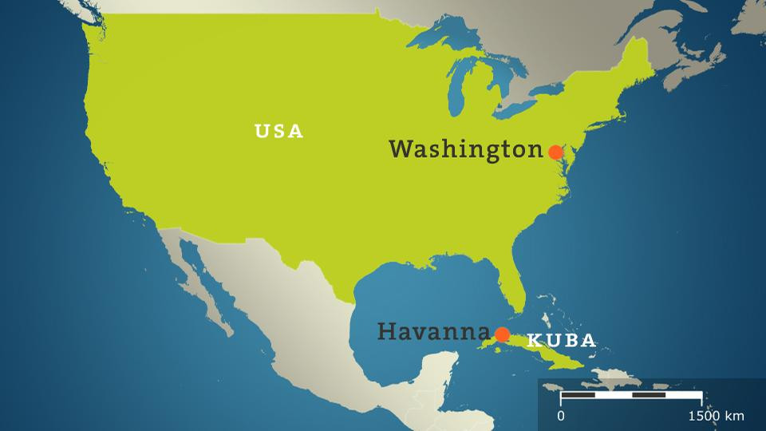
Geografie
Notes:
Geografie
Die Republik Kuba liegt östlich von Mittelamerika im Karibischen Meer.
Das Staatsgebiet besteht aus der Hauptinsel Kuba, der größten der Antilleninseln,
und rund 1 600 weiteren kleinen Inseln und Korallenriffen, die fast alle unbewohnt sind.
Vom nordamerikanischen Festland ist Kuba durch die rund 170 km breite Floridastraße getrennt.
Die Hauptinsel Kuba erstreckt sich über eine Länge von rund 1 200 km und ist bis zu 200 km breit.
Hügel und Ebenen nehmen rund zwei Drittel der Landesfläche ein.
Gebirgszüge finden sich im äußersten Osten, im Westen und im Südosten.
Die Küstenlinie ist rund 6 000 km lang und durch zahlreiche Buchten stark zerklüftet.
Havanna, die Hauptstadt Kubas, liegt an der Nordwestküste der Insel.

Slide 7
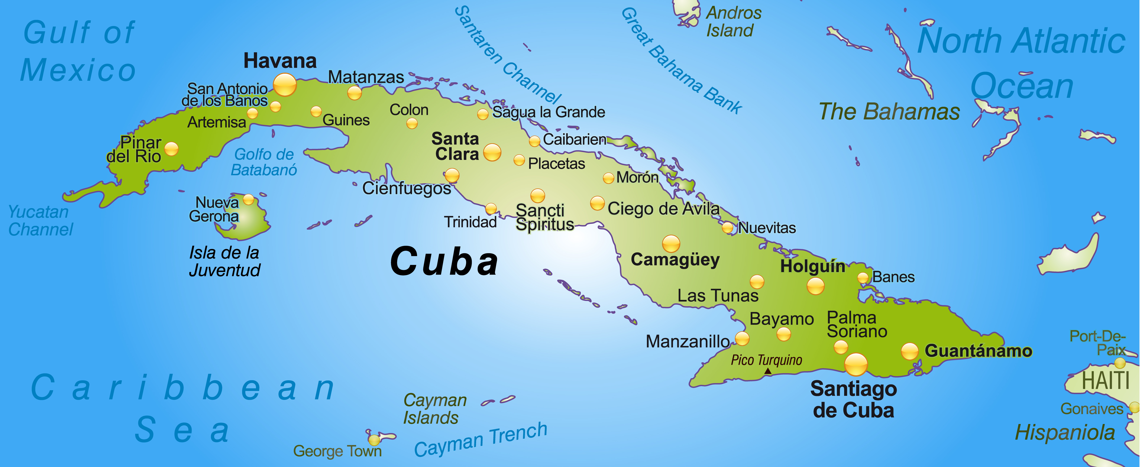
Notes:
Hier sieht man Kuba noch einmal genauer.

Slide 8
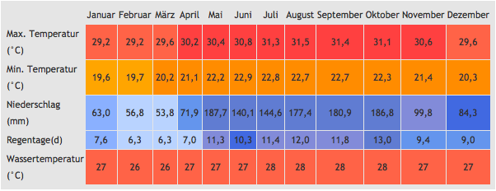
Klima
Notes:
Klima
Als Land der Tropen kennt Kuba nur zwei Jahreszeiten:
die heißen regenreicheren Sommermonate von Mai bis Oktober,
und den kühleren und trockeneren Winter von November bis April.
Die durchschnittliche Temperatur im Dezember ist 22°C.
Für europäische Besucher ist das Land das ganze Jahr warm.
Aber das Temperaturgefühl ist relativ, daher kann man Kubaner im Winter über Kälte jammern hören.
Die typischen karibischen Regengüsse sind kurz, manchmal sehr heftig und können schnell Straßen in riesige Wasserlachen verändern.
Das Klima kann man auch sehr gut im Klima Diagramm sehen.

Slide 9
Geschichte
Kolumbus entdeckte Kuba
Die spanischen Eroberer
1. Unabhängigkeitskrieg
Kubanische Revolution
Kuba Krise
Fidel Castro
Notes:
Geschichte
Hört man Kuba, denkt man meist sofort an Fidel Castro und seine Revolution.
Doch spanische Kolonialherrschaft, Sklaverei, Unabhängigkeitskriege und die Ausrufung der Republik gehören genauso zur Geschichte des Landes.

Slide 10
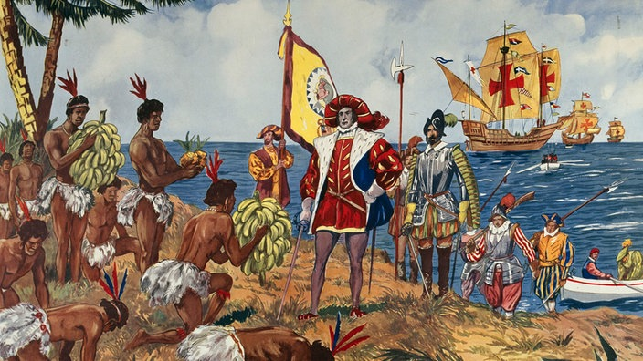
Kolumbus entdeckt Kuba
Notes:
Kolumbus entdeckt Kuba
"Die schönste Insel, die Menschenaugen jemals erblickten", so schrieb es Christoph Kolumbus in sein Bord-Tagebuch.
Am 27. Oktober 1492 entdeckte er Kuba. Er sollte im Auftrag der spanischen Krone einen Seeweg nach Indien finden.
Die Insel war nicht nur schön, sondern auch von strategisch bedeutsamer Lage zur Eroberung Amerikas.
Schnell galt Kuba als "Schlüssel zur neuen Welt".
Bevor Kolumbus die Insel entdeckte, lebten laut Schätzungen 200.000 Ureinwohner auf Kuba.
Archäologische Funde geben Hinweise darauf, dass die ersten Bewohner vor mehr als 10.000 Jahren die Insel betraten.
Kolumbus nannte die Einwohner "Indios", weil er glaubte, in Indien zu sein.

Slide 11
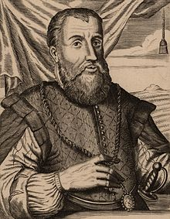
Die spanischen Eroberer
Notes:
Die spanischen Eroberer
1510 begann Diego Velázquez im Auftrag der spanischen Krone, Kuba zu unterwerfen.
Mit nur 300 Mann zog er los, doch mit Brutalität und überlegener Technik schafften es die Eroberer, die Kubaner zu besiegen.
Die meisten Einwohner wurden getötet, zu Arbeitsdiensten gezwungen, oder sie starben an eingeschleppten Krankheiten wie Pocken.
Nach vier Jahren war die Insel erobert.
Ziel der Spanier war es jetzt, Gold und Silber auf der Insel zu finden – ohne Erfolg.
Der Zuckerrohr Anbau in der 2. Hälfte des 18. Jahrhunderts machte das Land Reich.
Die Arbeitskräfte dafür kamen aus Afrika und so stieg die Zahl der Sklaven auf der Insel ab der zweiten Hälfte des 18. Jahrhunderts enorm an.

Slide 12
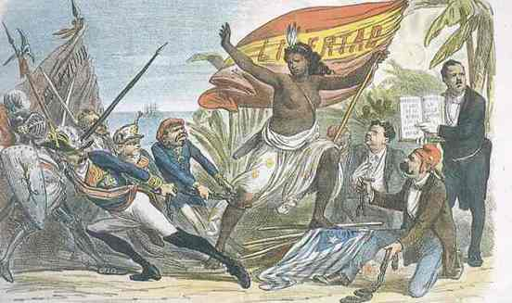
1.Unabhängigkeitskrieg
Notes:
1.Unabhängigkeitskrieg
1868 begann auf Kuba der erste Unabhängigkeitskrieg.
Den Anfang machte unter anderem ein Plantagenbesitzer, der seinen Sklaven die Freiheit schenkte und in einer Rede die Unabhängigkeit Kubas forderte.
Immer weiter breitete sich der Krieg auf der Insel aus.
Zehn Jahre dauerte es, bis Spanien die kubanischen Rebellen schließlich besiegte.
Gründe waren die zahlenmäßige Überlegenheit der Spanier, aber auch interne Konflikte unter den Rebellen, Erschöpfung und Hunger.

Slide 13
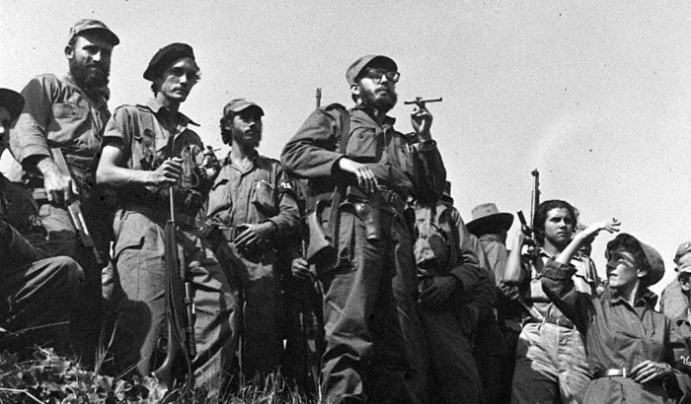
Kubanische Revolution
Notes:
Die Kubanische Revolution
Am 26. Juli 1953 verübte eine Guerillatruppe unter der Führung von Fidel Castro einen Angriff auf eine Kaserne, der allerdings fehlschlug.
Dies war der Beginn der Revolution.
Die erklärten Ziele der Bewegung waren Sozialreformen, Demokratie und die Wiederherstellung der Verfassung von 1940.
Am 1. Januar 1959 floh Fulgencio Batista der damalige Präsident ins Exil, woraufhin Castros Revolutionäre die Herrschaft übernahmen.
Fidel Castro übernahm am 13. Februar das Amt des Ministerpräsidenten.
Kubas Kommunisten standen der revolutionären Bewegung lange Zeit sehr skeptisch gegenüber und verurteilten sie als „kleinbürgerlichen Terrorismus“.

Slide 14
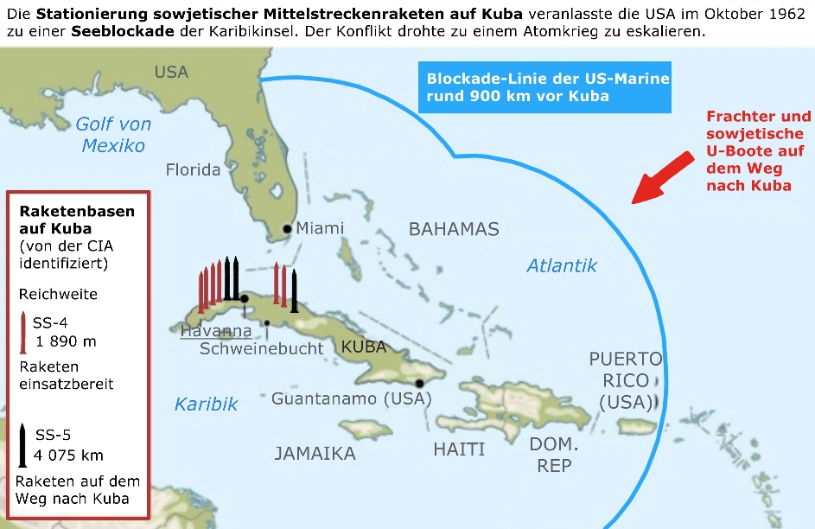
Kuba Krise
Notes:
Kuba-Krise
Die Kuba-Krise war ein Konflikt zwischen den USA und der Sowjetunion im Rahmen des Kalten Krieges, der im Oktober 1962 stattfand.
Die eigentliche Krise dauerte 13 Tage an.
Die Sowjetunion stationierte Mittelstreckenraketen auf Kuba, die eine ernste Bedrohung für die USA darstellten.
Innerhalb von 12 Tagen gelang es durch Verhandlungen, den Konflikt beizulegen, indem die Sowjetunion die Raketen wieder abzog und die US-Regierung ein Nichtangriffversprechen für Kuba gab und eigene Raketen aus der Türkei abzog.

Slide 15
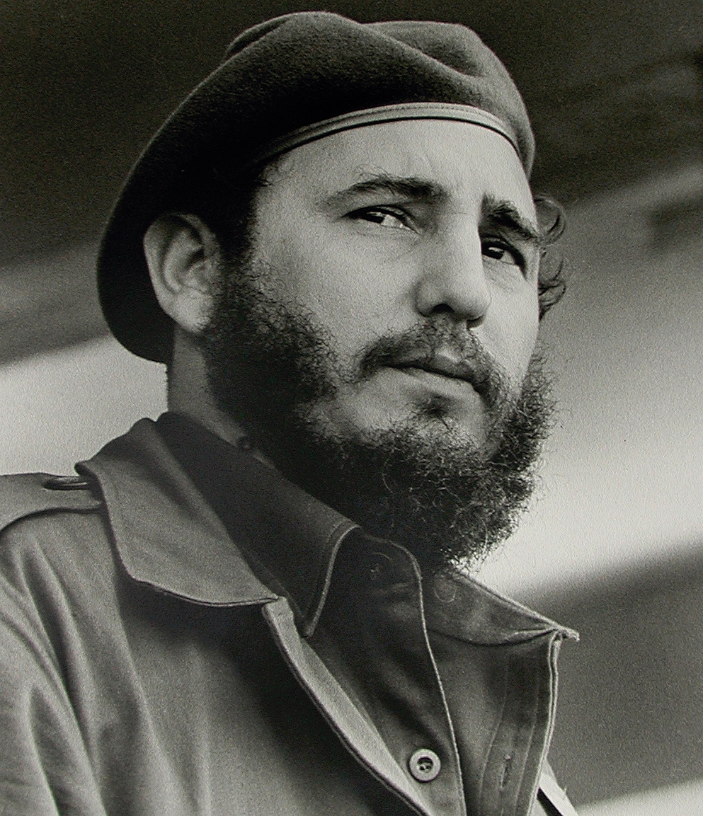
Fidel Castro
Notes:
Fidel Castro
Da wir letztes Schuljahr schon ein Referat über Fidel Castro gehört haben, möchte ich über diese für Kuba sehr wichtige Persönlichkeit eher wenig sagen.
Fidel Castro war ein kubanischer Revolutionär und Politiker.
Er war unter anderem Regierungschef, Staatspräsident und Vorsitzender der Kommunistischen Partei Kubas.
Castro war die treibende Kraft der kubanischen Revolution, die 1959 zum Sturz des Diktators Fulgencio Batista führte.
Er setzte anschließend ein Einparteiensystem in Kuba um und wurde zum alleinigen Diktator des Landes.
Diverse Menschenrechtsverletzungen wurden unter seiner Führung begangen.
Fidel Castro ist am 25.November 2016 verstorben.

Slide 16
Heute
Bevölkerung
Politik
Menschenrechtssituation
Bildung
Gesundheitswesen
Notes:
Heute
Jetzt möchte ich noch über die aktuelle Lage des Landes in Sachen Bevölkerung, Politik, Menschenrechtssituration, Bildung und Gesundheitswesen sprechen.

Slide 17
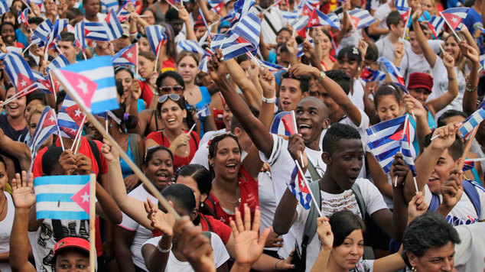
Bevölkerung
Notes:
Bevölkerung
Die kubanische Gesellschaft ist, durch die geschichtliche Entwicklung, ein echte Mischung unterschiedlicher ethnischen Gruppen, die friedlich miteinander leben.
12% der Bevölkerung auf Kuba sind dunkelhäutig.
Die meisten Einwohner stammen von den verschleppten afrikanischen Sklaven ab.
Die Nachkommen spanischer Einwanderer sind etwa 70% der Bevölkerung.
Die restlichen 18% der Kubaner werden von Mulatten und einem kleinen Teil Asiaten gestellt.
Somit sind etwa 30 % der Menschen auf Cuba farbig.

Slide 19
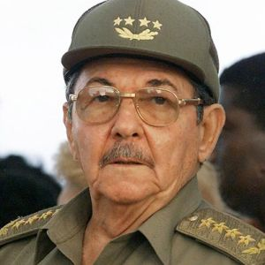
Politik
Notes:
Politik
Gewaltenteilung existiert in Kuba faktisch nicht.
Gemäß der Ideologie der herrschenden Kommunistischen Partei Kubas handelt es sich um deren positiv besetzte Ausprägung einer Diktatur.
Da der Bevölkerung keine Auswahlmöglichkeiten über eventuelle politische Alternativen zur Verfügung stehen, kann über die Zustimmungsrate nur spekuliert werden.
Der derzeitige Präsident ist Raúl Castro.

Slide 20
Menschenrechtssituation
Meinungsfreiheit
Versammlungsfreiheit
Informationsfreiheit
Reisefreiheit
Freiheitsrechte sind stark eingeschränkt
Notes:
Menschenrechtssituation
Zahlreiche grundlegende Menschenrechte gemäß der Allgemeinen Erklärung für Menschenrechte werden von der kubanischen Regierung regelmäßig missachtet.
Freiheitsrechte wie:
Meinungsfreiheit
Versammlungsfreiheit
Informationsfreiheit
Reisefreiheit
sind stark eingeschränkt.
Die kubanische Regierung besitzt ein staatliches Medienmonopol, was sicherstellt, dass freie Meinungsäußerung nahezu nicht möglich ist.
Der Zugang zum Internet ist stark eingeschränkt und wird massiv zensiert.
Internetanschlüsse von Privatleuten sind genehmigungspflichtig und äußerst rar.
Nur rund fünf Prozent der kubanischen Haushalte haben 2015 Internet.

Slide 21
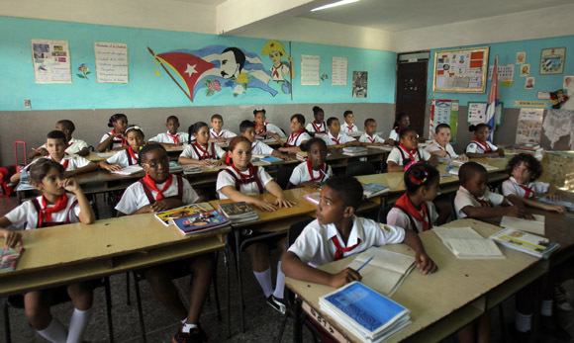
Bildung
Notes:
Bildung
Bildung ist in Kuba kostenlos und es besteht eine 9-jährige Schulpflicht.
Kuba hat ein dreigeteiltes Bildungssystem, das aus Grund-, Mittel-, und Oberschule besteht.
Kubas Bildungssystem gehört zu den besten in Lateinamerikas.
Die Einschulungsquote liegt bei 100 Prozent, Analphabetismus geht gegen null.
Nach dem UNESCO-Education for All Development Index gehört Kuba zu den hochentwickelten Ländern der Welt im Bildungsbereich mit einer gut ausgebildeten Bevölkerung.
In den letzten Jahren herrscht jedoch ein immer akuter werdender Lehrermangel.
Viele Lehrer arbeiten, trotz ihrer guten Ausbildung, genauso wie zahlreiche Ärzte und andere Hochqualifizierte, lieber im Tourismussektor, weil allein das Trinkgeld ein Vielfaches eines kubanischen Gehalts beträgt.

Slide 22
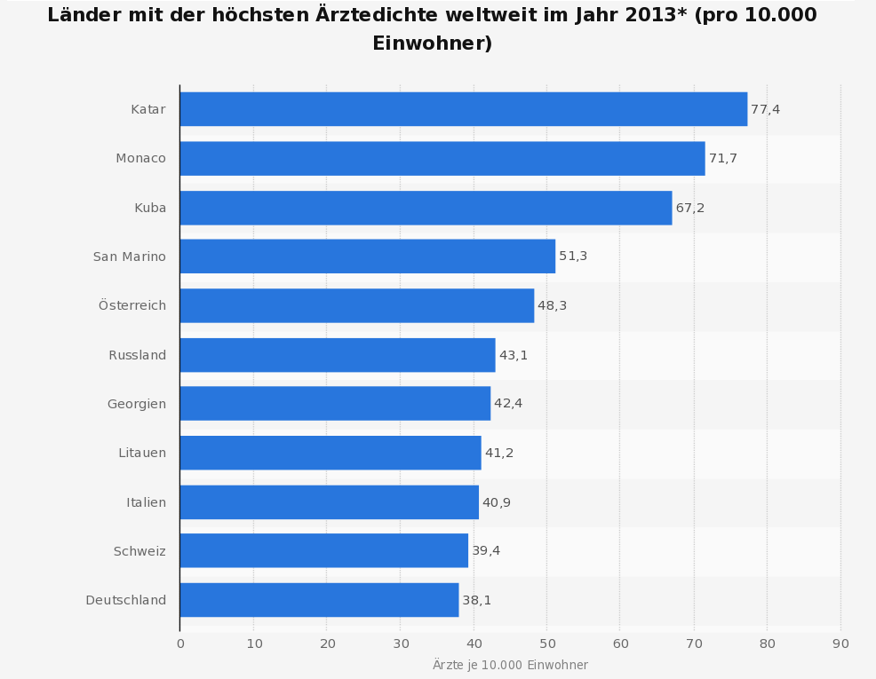
Gesundheitswesen
Notes:
Gesundheitssystem
Der kubanische Staat garantiert jedem kubanischen Bürger eine medizinische Versorgung. Die medizinische Behandlung ist für Kubaner grundsätzlich kostenlos, für Medikamente aus der Apotheke müssen die Patienten eine Zuzahlung leisten.
Das kubanische Gesundheitssystem zeichnet sich durch eine gute Vorsorge, eine hohe Ärztedichte (149 Einwohner je Arzt) und eine hohe Verbreitung von Kleinkliniken aus.
Jedoch gibt es Probleme: Viele medizinische Einrichtungen sind baufällig und die medizinischen Geräte oft veraltet und in schlechtem Zustand.
Auch fehlen häufig wichtige Medikamente, und die hygienischen Verhältnisse lassen zu wünschen übrig.
Die Ärzte sind schlecht bezahlt.
Ein verlässlicher Rettungsdienst existiert nicht.
Die propagierte hervorragende Medizinerdichte existiert nur auf dem Papier.

Slide 23
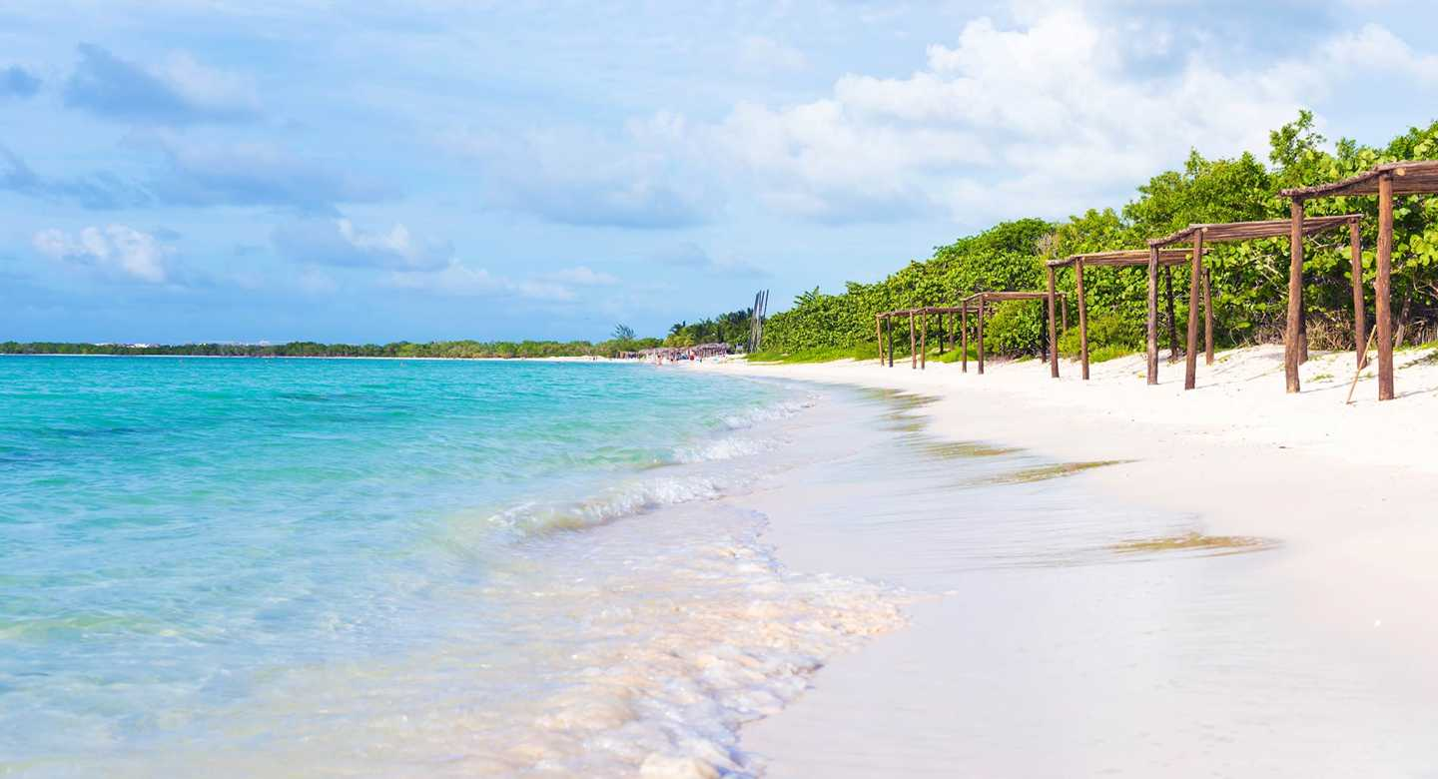
Sehenswürdigkeiten
Notes:
Sehenswürdigkeiten
Traumhafte Karibikstrände findet man an jeder Küste Kubas.
Hier sieht man Cayo Coco.

Slide 24
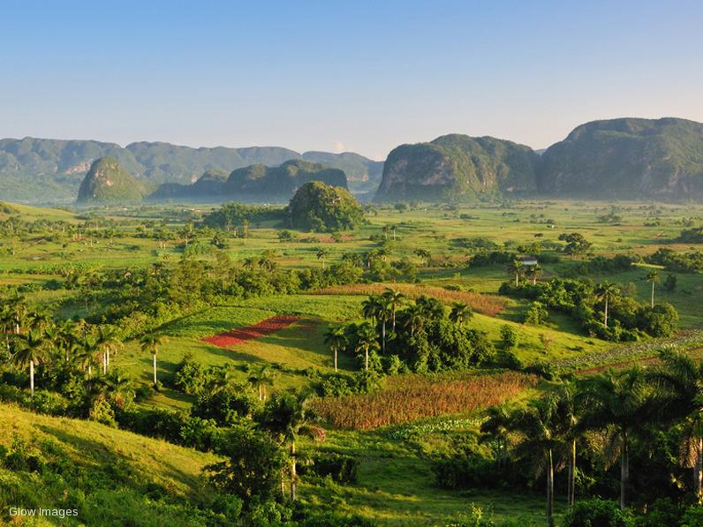
Notes:
Mogotes
Hier erheben sich aus flacher, roter Erde gigantische, von Grün überzogene Reste Jahrmillionen alter Kalkstöcke, von unterirdischen Wassern ausgehöhlt und außen zu weichen Formen geformt. Ein Paradies für Naturfreunde, in dem viele seltene Pflanzen und Vögel beheimatet sind.

Slide 25
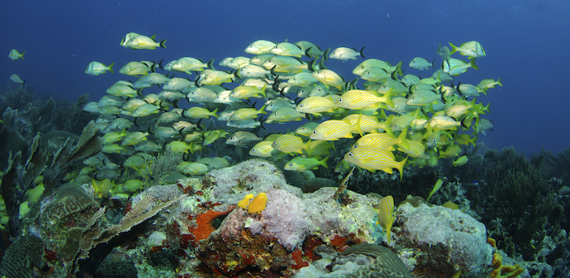
Notes:
Korallenriffe
An Kubas Nordküste erstreckt sich die Inselkette „Gärten der Könige“.
Sie ist rund 600 Kilometer lang.
Beliebt ist die Inselkette heute vor allem auch wegen der vorgelagerten Korallenriffe, die für Taucher und Schnorchler sehr interessant sind.
Nach dem australischen Great Barrier Reef ist es weltweit das Zweitgrößte Korallenriff.

Slide 26
Zusammenfassung
Östlich von Mittelamerika
Ganzes Jahr warm
Entdeckt von Kolumbus
Fidel Castro
Wunderschöne Küstenlandschaft
Notes:
Zusammenfassung
Jetzt nochmal die wichtigsten Fakten, die man über Kuba unbedingt wissen sollte:
Kuba liegt östlich von Mittelamerika.
Kuba ist das ganze Jahr warm.
Kuba wurde von Kolumbus entdeckt.
Wichtigste Persönlichkeit: Fidel Castro
Kuba hat eine wunderschöne Landschaft.

Slide 27
Quellen
https://de.wikipedia.org/wiki/Kuba
http://www.laender-lexikon.de/Kuba
http://www.planet-wissen.de/kultur/inseln/naturparadies_kuba /pwiegeschichtekubasbis100.html
http://republicadecuba.weebly.com/
https://de.wikipedia.org/wiki/Ra%C3%BAl_Castro
https://de.wikipedia.org/wiki/Menschenrechtssituation_in_Kuba
http://www.marcopolo.de/reisefuehrer-tipps/kuba/sehenswert/index-5593-3.html
Notes:
Quellen
Hier sind meine Quellen aufgelistet.

Slide 28


